Slide 1


Lærerforberedelser

Slide 2



Bakgrunn for sykkelopplæring i nærmiljøet
Metoden for sykkelopplæring i nærmiljøet er for alle – uansett forkunnskaper, økonomi, skolens beliggenhet og sykkelerfaring. Undervisningsopplegget baserer seg på stor grad av elevinvolvering og er utformet slik at det er enkelt for skolene å gjennomføre. Det er utviklet i samarbeid med lærere, elever, forskere, syklister og trafikkeksperter.
Opplegget er ment å kunne brukes på ulike trinn, og er blant annet testet på elever i 5. og 6. klasse.
Forskningen bak sykkelopplæring I nærmiljøet
Metoden for sykkelopplæring i nærmiljøet er basert på forskningsprosjektet «Barn, oppmerksomhet og sykling».
Barns oppmerksomhet er knyttet til komplekse funksjoner i hjernen. Evnen til å orientere seg og bruke oppmerksomheten riktig er ikke fullt utviklet hos små barn, men oppmerksomhetsstyring kan læres. Dette undervisningsopplegget bidrar til at barn utvikler en forståelse for hva som kreves for å kunne sykle sikkert. Ved at elevene selv reflekterer og diskuterer gir vi barnehjernen gode forutsetninger for god risikovurdering i trafikken.
Her kan du lese mer om forskningen knyttet til Barn, oppmerksomhet og sykling.
Målet er at alle barn skal få god, grunnleggende sykkel- og trafikkopplæring i skolen. Elevene skal lære å planlegge egen sykling og bruke oppmerksomheten riktig i trafikken. Dette er en forutsetning for å kunne sykle alene i trafikken.

Slide 3


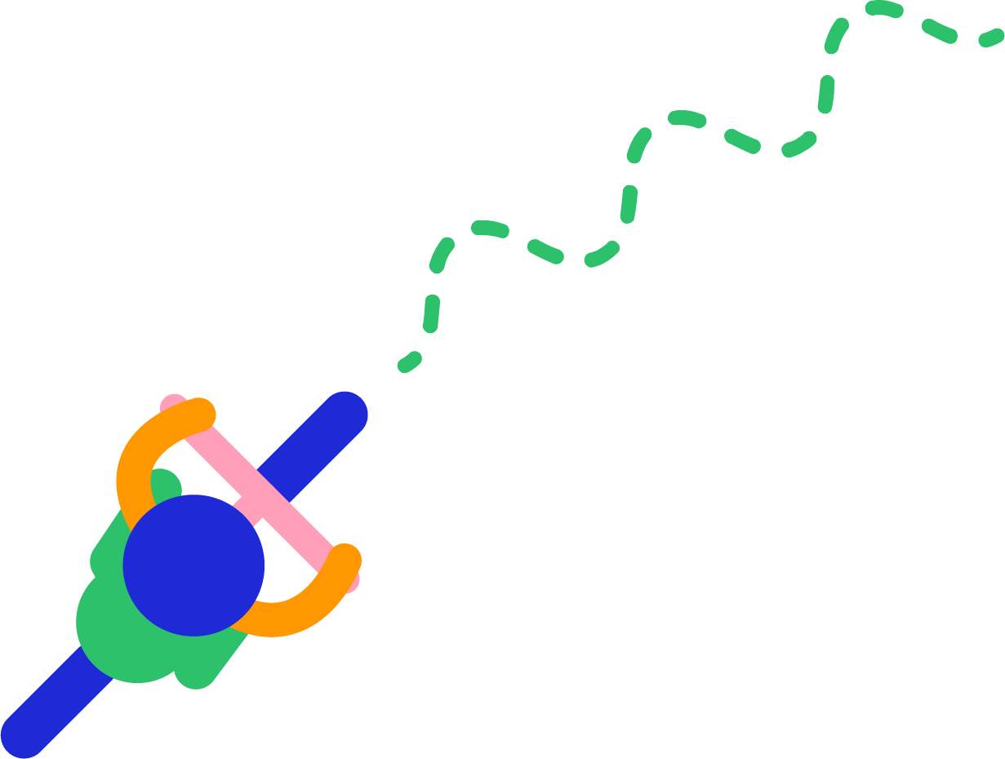
Om sykkelopplegget
Lærerforberedelser
Undervisningsopplegget består av fire deler, og varer mellom tre og fire skoletimer. Opplegget kan gjennomføres i nærmiljøet i alle deler av landet.
Aktivitetene er ment å gjennomføres i samarbeid mellom elever og lærer, uten mye forberedelse i forkant. Det er tilpasset alle, og skal gi elever og lærere mestringsfølelse!
I dette dokumentet finner du det du trenger for å forberede opplegget. I tillegg har hver enkelt del av opplegget ferdige undervisningspresentasjoner som brukes i klasserommet.

Slide 4
Tidsestimat
Lærerforberedelser
Det er opp til skolen og læreren hvordan opplegget gjennomføres tidsmessig.
Del 1–2 kan for eksempel gjennomføres før lunsj, og del 3–4 etterpå.
Opplegget kan også deles over to dager, med del 1–2 dag 1 og del 3–4 dag 2.
Del 1: Oppmerksomhet og risiko
⏱ 60 min
Del 2: Praktiske sykkeløvelser
⏱ 60 min
Pause / lunsj
Del 3: Trafikkløypa
⏱ 90 min
Del 4: Refleksjon
⏱ 30 min

Slide 5

Delene dere skal gjennom
Lærerforberedelser
Tips! Denne siden kan være nyttig å printe ut
Del 1
Oppmerksomhet og risiko
Del 2
Ferdighetsøvelser i skolegården
Del 1 foregår i klasserommet. Klassen diskuterer oppmerksomhet og risiko, ser på kart og videoer. Det er lagt opp til at læreren viser på skjerm.
Forberedelse:
Sett deg gjerne inn i forskningen bak barn, oppmerksomhet og sykling (s. 2) og forstå veilederrollen (s. 10)
Test ut og bli litt kjent med karttjenesten Rogalandskartet
Forbered elevene på noen av begrepene som brukes i denne delen (s. 6)
Del 2 foregår ute, men dere kan eventuelt gå gjennom øvelsene og se demonstrasjonsvideoer inne først. Elevene skal utvikle ferdigheter på sykkel, slik at de har god kontroll på sykkelen.
Forberedelse:
Gjør deg kjent med ferdighetsøvelsene dere skal gjennom i del 2. Du kan gjerne printe ut beskrivelsene av øvelsene (s. 8).
Finn et egnet sted for ferdighetsøvelser.
Finn fram nødvendig utstyr, for eksempel kritt og kjegler.
Del 3
Trafikkløype i nærmiljøet
Del 4
Refleksjon
Del 3 foregår først inne i klasserommet og så ute på sykkel i nærområdet. Læreren viser på skjerm i klasserommet, og dere bruker kart og tegner en trafikkløype i nærmiljøet. Senere skal dere ut og sykle trafikkløypa.
Forberedelse:
Vurder om dere trenger å være flere voksne
Se tips til trafikkløypa (s. 10–13)
Test ut funksjonene i karttjenesten Rogalandskartet
Del 4 kan gjennomføres ute eller inne. I denne delen skal dere reflektere over dagen og dele erfaringer.
Forberedelse:
Se over diskusjonsspørsmålene i undervisningsopplegget til del 4.
Elevene trenger noe å skrive på og med

Slide 6
Del 1: Oppmerksomhet og risiko
Lærerforberedelser
I del 1 skal du og elevene diskutere risikovurdering og oppmerksomhet ved hjelp av bilder og videoer.
Her kan det komme mange nye begreper for elevene. Forbered gjerne elevene på noen av begrepene for å få god flyt i diskusjonen. De kan for eksempel ha i lekse å tenke gjennom/snakke med en voksen om hva de legger i følgende begreper:
Hva er et veikryss?
Hva betyr det å orientere seg?
Hva betyr risiko?

Slide 7
Del 2: Ferdighetsøvelser
Lærerforberedelser
I del 2 skal elevene øve seg på å håndtere sykkelen og løfte blikket. Gjennom ferdighetsøvelser får elevene trene på balanse, bremsing, svinging og å starte opp. Lærer tegner opp øvelsene på forhånd, slik at det er enkelt for elevene å følge øvelsene.

Slide 8
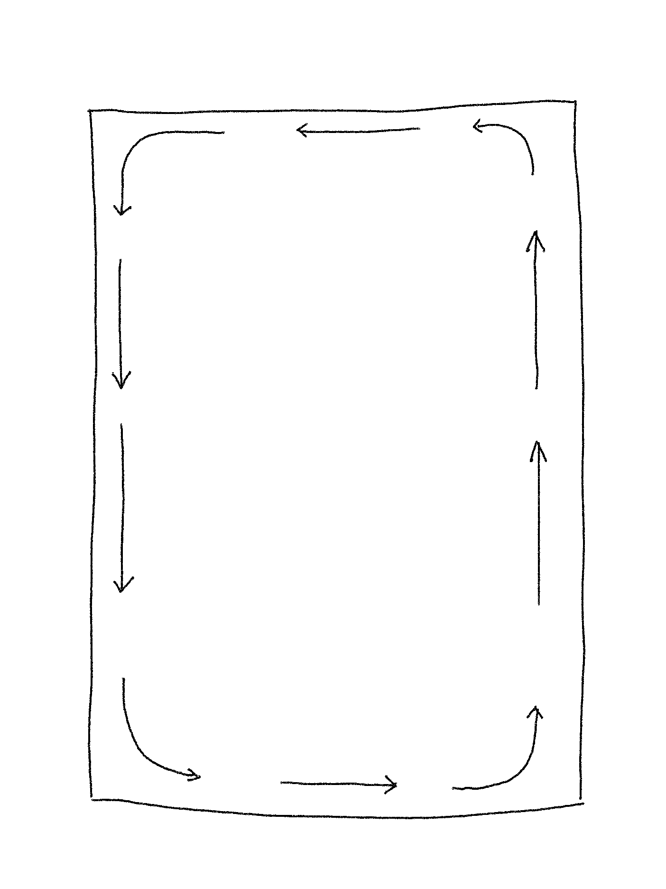
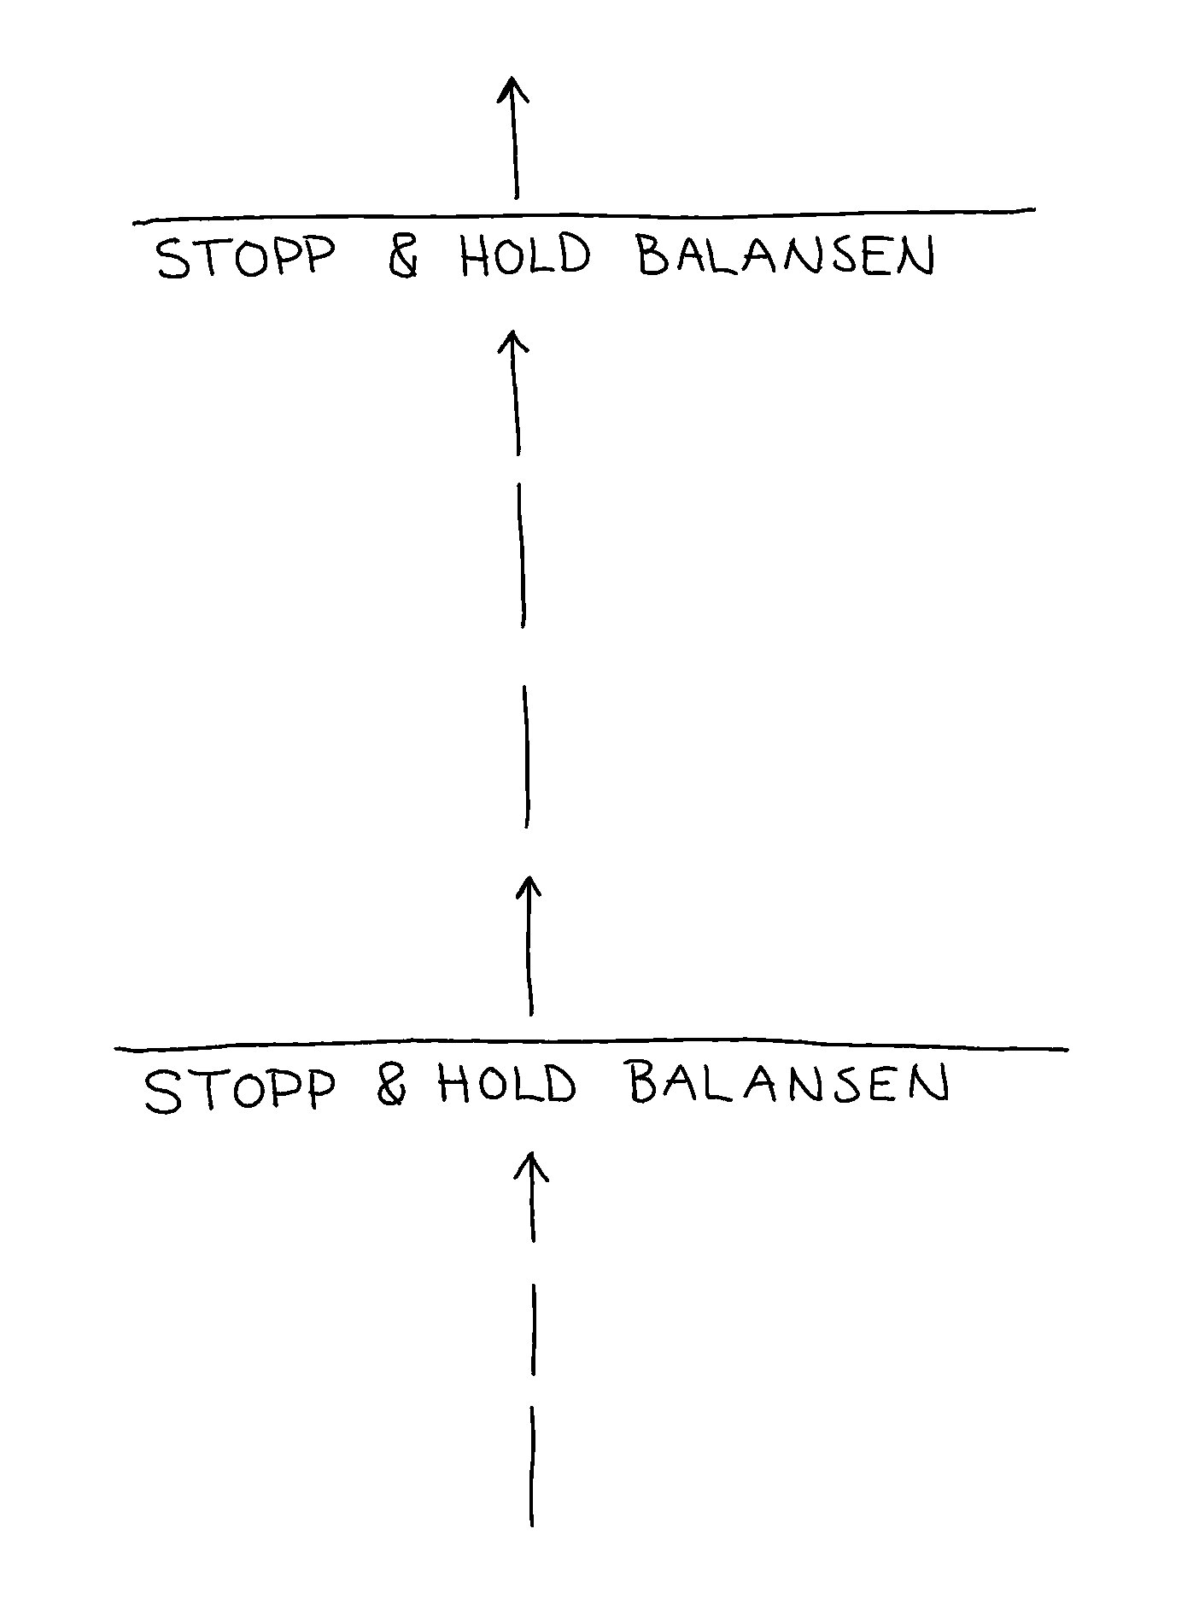
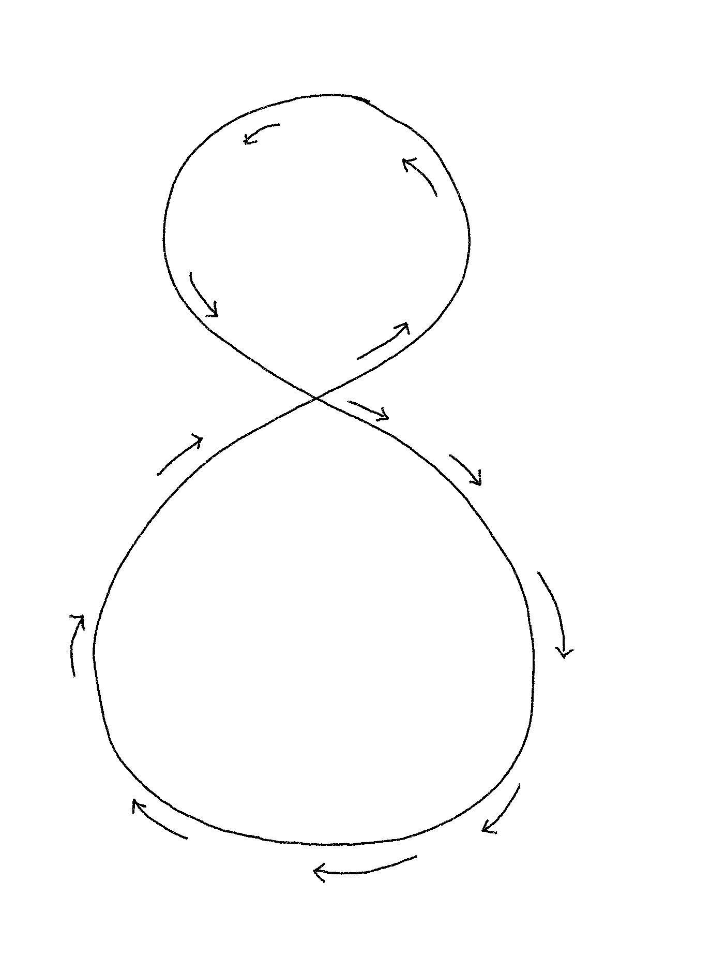
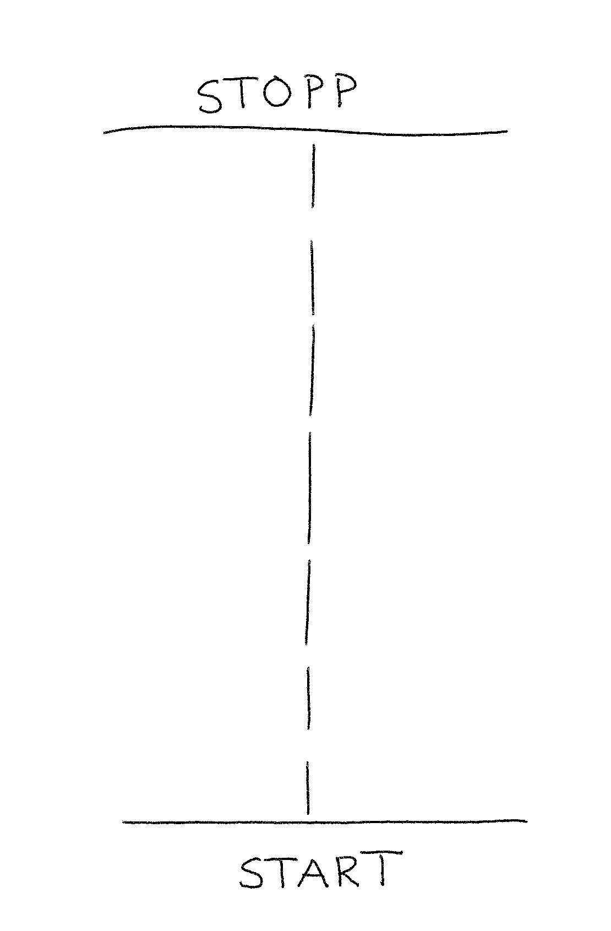
Forberedelser til praktiske sykkeløvelser
Lærerforberedelser
Tips! Denne siden kan være nyttig å printe ut
Målet med de praktiske øvelsene er at elevene skal lære seg å håndtere sykkelen.
Finn et egnet område og tegn opp øvelsene.
Gjennomføring med elevene:
Det er mange måter å gjennomføre dette på i praksis, avhengig av areal og antall elever. Her følger et forslag:
Del klassen i fire grupper (en gruppe per øvelse).
Det finnes demonstrasjonsvideo under hver øvelse i del 2 (s. 21–24). Disse kan vises for klassen før dere går ut. Du kan også demonstrere øvelsene utendørs, før elevene fordeler seg på hver sin øvelse.
Gruppene er på hver stasjon i 3–5 minutter, før de rullerer.
Sykling i firkant
Ca. 4 x 4 m
Sykle, stopp og hold balansen
Ca. 10 m lang
Sykling i åttetall
Ca. 5 m lang
Starte og stoppe
Ca. 15 m lang

Slide 9
Del 3: Trafikkløype
Lærerforberedelser
I del 3 skal du og elevene planlegge og sykle en trafikkløype i nærmiljøet. Det er viktig at løypa lages i fellesskap. Målet er ikke å lage en lang eller vanskelig løype, men en god løype å trene oppmerksomhet i som skaper gode samtaler om sikker sykling. Anbefalt lengde er 300–1000 meter, men den kan gjerne lages som en lengre løype også.
De neste sidene forklarer hvordan du kan legge til rette for en god gjennomføring av trafikkløypa, slik at elevene får best mulig læringsutbytte.

Slide 10
Hvordan lage og gjennomføre trafikkløypa
Lærerforberedelser – Om trafikkløypa
I trafikkløypa er det viktig å inkludere situasjoner og steder som krever at elevene må planlegge og bruke oppmerksomheten sin riktig.
Elevene skal planlegge og forutse risikoer i for eksempel kryss, ved sikthindringer og andre trafikale situasjoner. De skal reflektere over hva som kan skje, hvor, når og hvordan.
Se neste side for eksempler på situasjoner. Dette er ment som en hjelp til gjennomføring, og situasjonene dere finner trenger ikke å være identiske med disse.
Hvordan bør elevene opptre i løypa og hva kan læreren se etter?
Elevene viser at de planlegger og forutser risiko ved å bruke oppmerksomheten sin riktig og flytter blikket til riktig sted til riktig tid og tilpasser farten.
Som lærer kan du se etter om elevene beveger hode og blikk dit risikoen er i tide til å oppdage den, senker farten ved å slutte å tråkke, forbereder seg ved å legge hendene på bremsene og bremser til riktig tid.

Slide 11
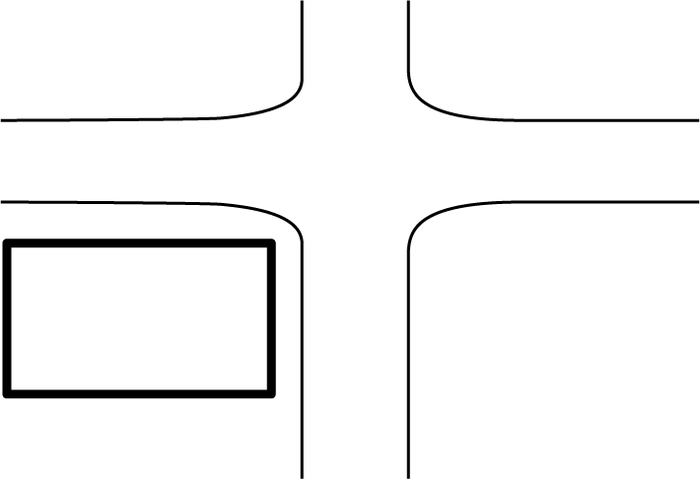
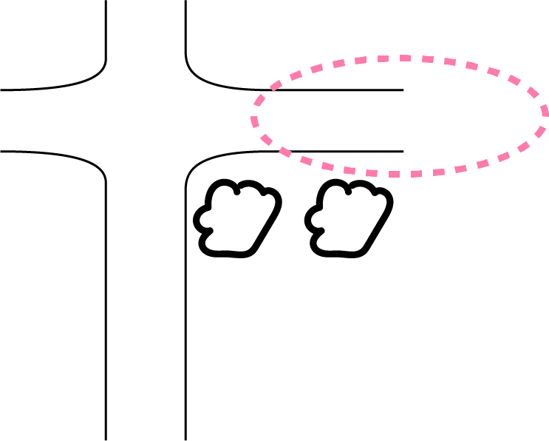
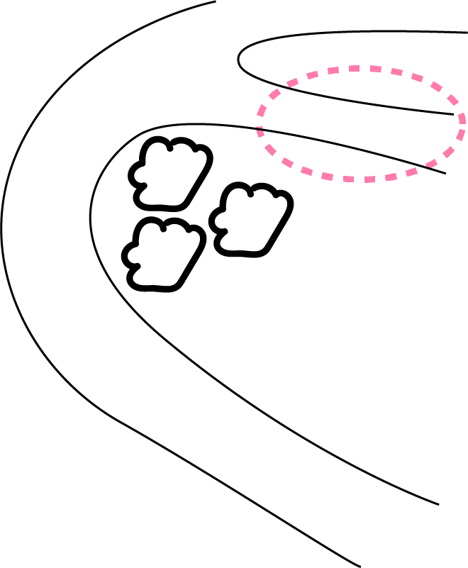
Lærerforberedelser – Om trafikkløypa
Situasjoner som kan inkluderes i trafikkløypa
Utfordring/situasjon
Hva bør eleven gjøre?
Hva kan læreren se etter?
Veikryss med dårlig sikt til venstre
Veikryss med sikthindring mot venstre (f.eks. en bygning)
Eleven bør tilpasse fart tidlig og legge hendene på bremsene (bremseberedskap). De bør holde lav hastighet for å få tid til å observere og gjøre seg synlig for biler fra venstre.
Eleven bør forutse at man ikke er synlig for biler fra venstre og holde lav fart og legge hendene på bremsene. Eleven bør ikke bremse hardt ned eller sykle forbi uten å observere.
Veikryss med dårlig sikt til høyre
Veikryss med sikthindring (trær, hus, parkerte biler ol.).
Eleven bør se lengre til høyre for krysset for å oppdage trafikk på vei inn i krysset bak hindringen.
Eleven har søkende blikk, beveger hode og blikk i retning bak sikthindringen. Eleven slutter å tråkke, legger hånden på bremsen, og bremser om det er noen på vei inn i krysset.
Sikt langt fram i nedoverbakke
For eksempel en lang bakke med sikthindring før kryss.
Eleven bør planlegge langt fram ved å se og orientere seg om trafikk og være forberedt før de sykler ned bakken.
Eleven beveger hodet og blikk mot krysset nederst før de sykler ned bakken. Tilpasser farten og legger hendene på bremsene. Eleven bør ikke reise seg og lene seg fremover.

Slide 12
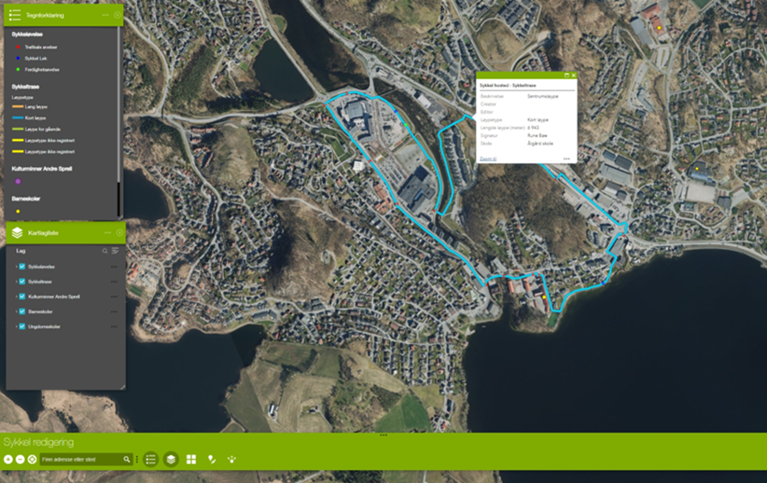
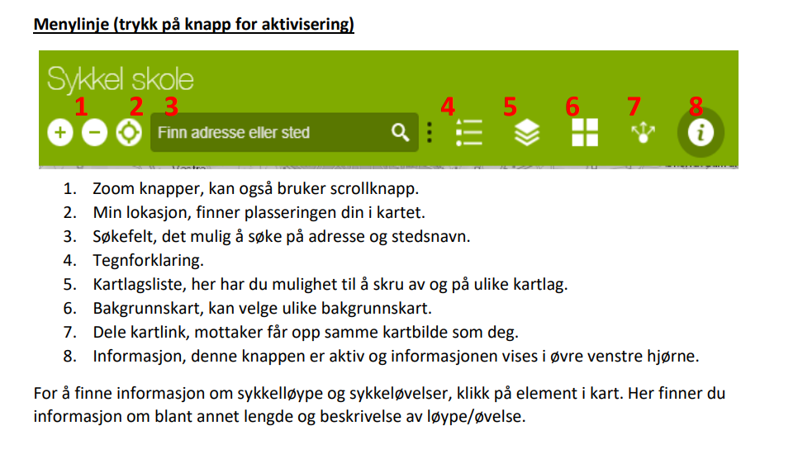
Rogalandskartet
Lærerforberedelser – Om trafikkløypa
Rogalandskartet for gå- og sykkelløyper er utviklet spesielt for Rogaland fylke. I denne kartløsningen lager elevene en digital løype sammen med læreren, som dere deretter sykler sammen.
Det finnes to linker til kartløsningen. Dere bruker redigeringslinken når dere lager løypen. Innsynslinken er en “låst” lenke som kan deles med elever, foreldre, og andre som er interesserte i å ta i bruk sykkelløypen.
Redigeringslink: https://rogfk.maps.arcgis.com/apps/webappviewer/index.html?id=78833c406b9e4e8f82b4d48e3749e742
Innsynslink: https://rogfk.maps.arcgis.com/apps/webappviewer/index.html?id=f2ff567c77a04d399248c258036bec2f
Brukerveiledning til Rogalandskartet:

Slide 13
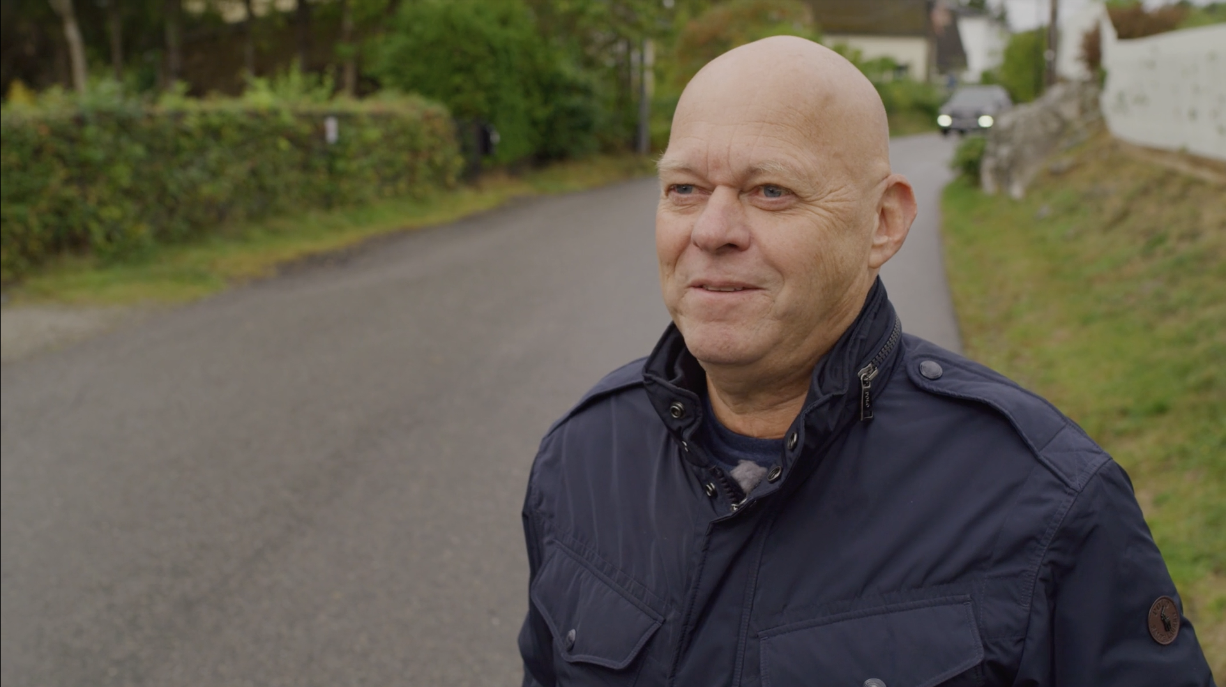
Hvordan veilede elevene i trafikken?
Lærerforberedelser – Om trafikkløypa
Her er tips til veiledningssamtalen når elevene skal ut i trafikkløypa. Det er viktig at elevene selv kommer fram til hva de skal gjøre i de ulike situasjonene.
Still åpne spørsmål som får eleven til å tenke og reflektere.
Hva kan skje?
  Hvor?
  Når?
  Hvordan?
Se videoer om hvordan dette kan gjøres i praksis:
Video 1: Veiledning i praksis
Video 2: Tips til veiledningssamtalen

Slide 14
Del 4: Refleksjon fra trafikkløypa
Lærerforberedelser
I del 4 skal elevene få mulighet til å reflektere rundt sykkelopplæringen dere har gjennomført. Det er lagt opp til en felles refleksjonsrunde med spørsmål om hva elevene tar med seg videre etter sykkelopplæringen.

Slide 15

Du har nå vært gjennom det du trenger for å forberede sykkelopplæringen, og nå starter opplegget sammen med elevene!

